Slide 1
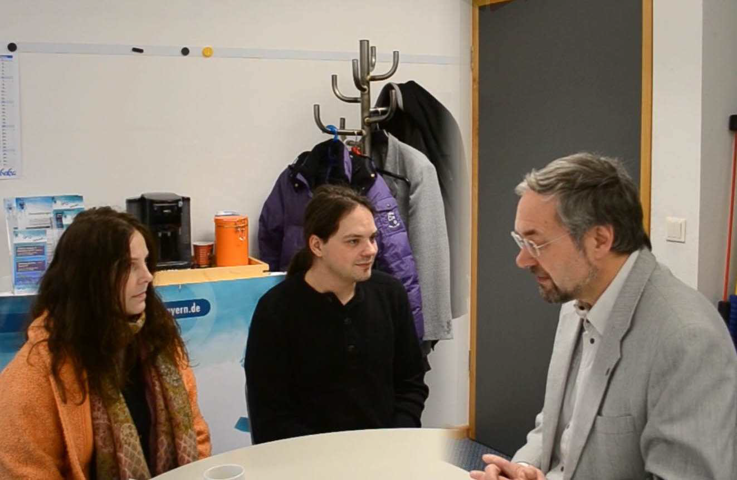

Situation beschreiben
Bei der Bank | Deutsch für Erasmus
* Wer?
* Wo?
* Was?
* Wie?

Slide 2


Bei der Post/Bei der Bank
Bei der Bank | Deutsch für Erasmus
Ein Telefongespräch
Situation: Herr und Frau Weidner wollen ein Konto eröffnen
Personen: Frau Weidner, Herr Weidner, ein Angestellter der Bank, ein Angestellter der Post
Ort: Post/Bank

Slide 3
Bei der Post/Bei der Bank
Bei der Bank | Deutsch für Erasmus
Hören Sie das Telefongespräch und notieren Sie:
Was für ein Konto möchten Herr Weidner und seine Frau eröffnen?
Wie viel Geld verdienen sie pro Monat?
Wie können Sie einen Brief als Einschreiben in die Ukraine schicken? Wo machen sie das?

Slide 4
Bei der Post/Bei der Bank
Bei der Bank | Deutsch für Erasmus
Hören Sie das Telefongespräch und notieren Sie:
Was für ein Konto möchten Herr Weidner und seine Frau eröffnen? Sie möchten ein Privat-Girokonto, und dazu zwei EC-Karten bekommen
Wie viel Geld verdienen sie pro Monat? Herr Weidner verdient 1600 € netto und seine Frau verdient ungefähr 400 €
Wie können Sie einen Brief als Einschreiben in die Ukraine schicken? Wo machen sie das? Sie müssen ein Formular bei der Bank ausfüllen

